Slide 1
LLM.int8(): 8-bit Matrix Multiplication for Transformers at Scale
맹선재(리서치)
최철웅(리서치)
이태훈(리서치)

Slide 2
목차
00. 양자화(Quantization)란?
01. 기존의 양자화 방법
02. LLM.int8()
03. Transformer 규모에 따른 이상치의 출현
04. 결론

Slide 3
00. 양자화 (Quantization)란?
양자화의 개념
양자화의 효과
양자화의 단계
양자화의 적용 방식
양자화의 도입 배경

Slide 4
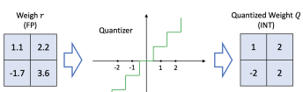
00.1) 양자화의 개념
실수형 변수를 정수형 변수로 변환
예시) 32비트 부동 소수점 수 -> 8비트 정수
반올림과 절삭: 변환 과정에서 데이터는 반올림되거나 절삭되어야 할 수 있음
데이터 A의 범위가 0..9이고 B의 범위가 0..4일 때, A의 값 "4"는 B의 "2"로 반올림
A의 값 "3"은, B에서는 1과 2 사이에 위치 (1.5)하므로 보통 "2"로 반올림
= A의 값 "4"와 "3"이 B에서는 동일한 값 "2"를 가짐

Slide 5
00.2) 양자화의 효과
Pro
모델 사이즈 축소: float -> int로 용량 감소
모델 연산량 감소: bit 수 감소로 계산 복잡도 감소
하드웨어 사용 효율 증가: int가 하드웨어에 더 친화적
Con
정보 손실: 반올림 과정에서의 정보 손실 (=모델 성능 저하 가능성)

Slide 6
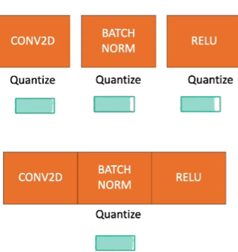
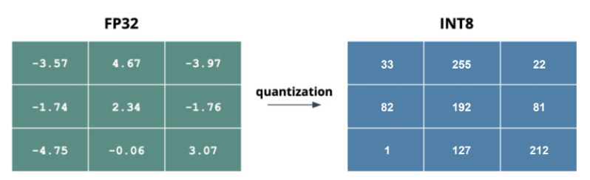
00.3) 양자화의 단계
Module Fusion: layer들을 하나로 묶어줌
Formula Definition: 양자화시 사용하는 식 정의
Hardware Deployment: 하드웨어에 따라서 calibration 조정
Dataset Calibration: 가중치 변환을 위한 식의 파라미터를 Dataset을 이용하여 계산
Weight Conversion: 실제 weight를 FP 타입에서 INT 타입으로 변환
Dequantization: inference를 통해 얻은 출력을 역양자화를 통하여 다시 Floating 타입으로 변경

Slide 7
00.4) 양자화의 적용 방식
모델 가중치 양자화: 학습된 모델의 가중치를 양자화
활성화 양자화: 모델의 중간 출력(활성화)을 양자화
이후 손실된 정보를 보정해 주기 위한 후처리 및 재학습 가능

Slide 8
00.5) 양자화의 도입 배경
학습에 사용되는 매개변수가 너무 많아짐
모델이 무거워지고 연산 속도와 리소스를 너무 많이 사용하게 됨
데이터를 더 작은 비트 크기로 매핑하는 것으로 어느 정도의 정보 손실을 감수하면서 연산 과정의 부하를 줄일 수 있다는 것을 확인
???
PROFIT!

Slide 9
01. 기존의 양자화 방법
텐서를 양자화하는 두가지 방법
양자화된 모델로 예측하는 방법
기존 양자화 방식의 한계

Slide 10
01.1) 텐서를 양자화하는 두가지 방법 (1 / 9)
AbsMax Quantization
또는 Symmetric Quantization
Zero Point Quantization
또는 Asymmetric Quantization

Slide 11
01.1) 텐서를 양자화하는 두가지 방법 (2 / 9)
-AbsMax
0
AbsMax
Float16
Int8
-127
0
127

Slide 12
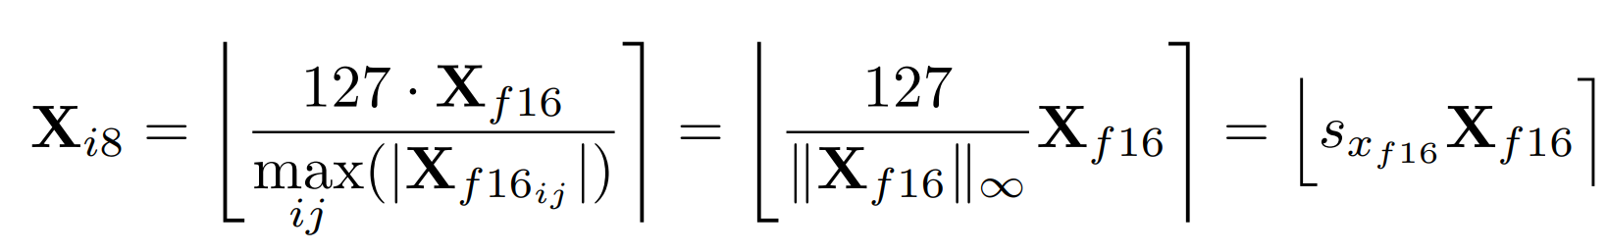
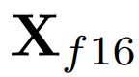
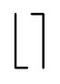
01.1) 텐서를 양자화하는 두가지 방법 (3 / 9)
AbsMax Quantization
: 값의 범위, 절댓값의 최댓값 사용
: int8 타입의 범위
: scaling한 값을 반올림(가장 가까운 정수값으로 변환)
매우 가까운 두 값이 같은 정수값으로 변할 수 있음
범위값의 양 끝이 똑같다
[-absmax, absmax]
Symmetric Quantization이라 부르기도 한다

Slide 13
01.1) 텐서를 양자화하는 두가지 방법 (4 / 9)
zero
point
Min
0
Max
Float16
Int8
-127
0
127

Slide 14
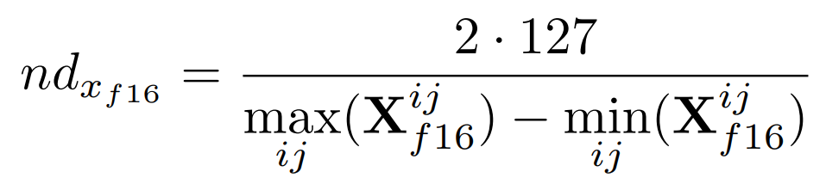
01.1) 텐서를 양자화하는 두가지 방법 (5 / 9)
Zero Point Quantization
scaling 값 구하기
: 값의 범위, 최댓값과 최솟값 사용
: int8 타입의 범위
범위값의 양 끝 값이 다르다
[min, max]
Asymmetric Quantization이라고도 부른다

Slide 15
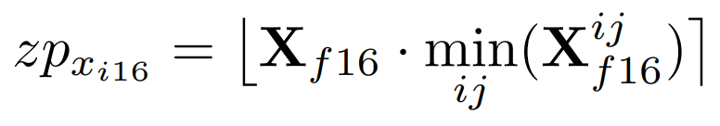
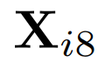
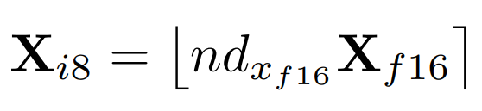
01.1) 텐서를 양자화하는 두가지 방법 (6 / 9)
Zero Point Quantization
의 중심이 int8 범위에서 0에 놓기 위한 조정값
에 바로 더하지 않음
GPU처럼 int16 곱셈이 되지 않는 경우를 위함

Slide 16
01.1) 텐서를 양자화하는 두가지 방법 (7 / 9)
AbsMax Quantization
범위가 대칭(Symmetric)
연산이 간단함
정확도가 비교적 낮음
실제로 자주 사용됨
Zero Point Quantization
범위가 비대칭(Asymmetric)
연산이 복잡함
scaling 상수 뿐만 아니라 zero point까지 계산
정확도는 더 높음

Slide 17
01.1) 텐서를 양자화하는 두가지 방법 (8 / 9)
Zero Point Quantization가 AbsMax Quantization보다 정확한 이유
-AbsMax
0
AbsMax
Float16
Int8
-127
0
127
AbsMax Quantization을 한 경우
Min
0
Max
Float16
Int8
-127
0
127
Zero Point Quantization을 한 경우

Slide 18
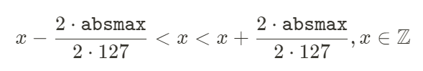
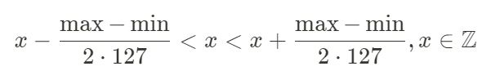
01.1) 텐서를 양자화하는 두가지 방법 (9 / 9)
Zero Point Quantization가 AbsMax Quantization보다 정확한 이유
-AbsMax
AbsMax
Float16
Int8
-127
127
AbsMax Quantization을 한 경우
Min
0
Max
Float16
Int8
-127
127
Zero Point Quantization을 한 경우

Slide 19
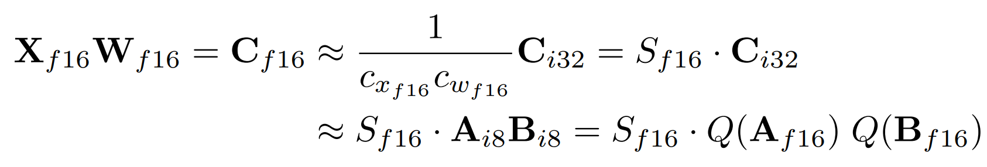
01.2) 양자화된 모델로 예측하는 방법 (1 / 4)
입력 텐서와 가중치 텐서 모두 양자화
각 텐서값의 범위를 int8 범위로 축소
양자화된 입력 텐서와 가중치 텐서 곱셈 계산
결과 텐서를 다시 역양자화
본래 범위로 확장

Slide 20
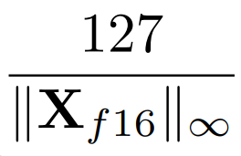
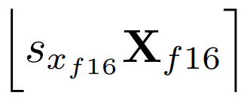
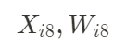
01.2) 양자화된 모델로 예측하는 방법 (2 / 4)
AbsMax Quantization
1.2
-0.5
-4.3
1.2
-3.1
0.8
2.4
5.4
AbsMax
5.4
23.5
28
-12
-101
28
-73
19
56
127

Slide 21
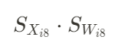
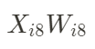
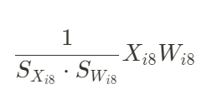
01.2) 양자화된 모델로 예측하는 방법 (3 / 4)
AbsMax Quantization
28
-12
-101
28
-73
19
56
127
23.5
1.2
-0.5
-4.3
1.2
-3.1
0.8
2.4
5.4

Slide 22
01.2) 양자화된 모델로 예측하는 방법 (4 / 4)
Zero Point Quantization
Int16 곱셈을 지원하지 않는 연산장치 활용
int8로 양자화된 모델이 예측하는데 int16/32 연산을 지원해야한다
지원하지 않으면 Int16 곱셈을 수행하는데 시간이 꽤 걸리게 됨
Int8
곱셈
Int16
곱셈

Slide 23
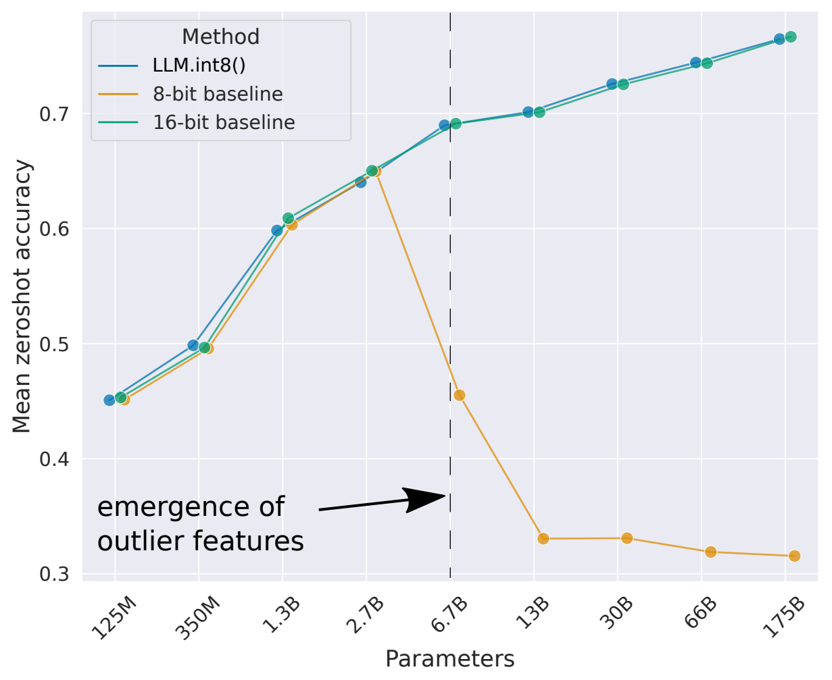
01.3) 기존 양자화 방식의 한계 (1 / 2)
지금까지 양자화 방법은 350M 크기 이하의 모델만 연구됨
350M 이상의 모델을 성능 저하없이 양자화하는 연구가 부족
6.7B를 넘어가면 성능이 급격하게 떨어지기 시작
계산 과정을 확인해보니 이상치(outlier)가 발견됨
한 입력을 처리하는데 150,000개

Slide 24
01.3) 기존 양자화 방식의 한계 (2 / 2)
이상치는 우연히 발생한 현상인가
한 시퀀스 처리에 생겨난 150,000개의 이상치가 모두 6개의 차원에서만 발생
랜덤으로 발생했다고 하기엔 특정 feature에만 분포
이상치가 모델 추론에 얼마나 영향을 주는가
이상치가 발생한 feature 차원을 모두 0으로 주고 계산하니 validation perplexity가 600-1000% 증가
같은 개수의 차원을 랜덤으로 골라 0으로 주고 계산하니 validation perplexity가 0.1% 증가
=> 이상치가 모델의 perplexity에 큰 영향을 줌
6.7B 이상의 모델을 양자화하면 이상치로 인해 성능이 떨어진다
이상치로 인해 양자화할 때 범위가 넓어짐
범위가 넓어지면 양자화 정확도가 낮아진다

Slide 25
02. LLM.int8()
두가지 주요 도전 과제
1. 높은 양자화 정밀도
기존 연구는 3억5천개 이하 모델만 연구되었다. 모델이 커짐에 따라 파라미터가 증가하였다.
10억 개 이상의 파라미터 규모에서 사용할 수 있는 더 높은 양자화 정밀도가 필요합니다.
2. 이상치 관리
67억 개 파라미터 규모부터 이상치가 발생하며, 이는 성능을 해치게 됩니다.
따라서 이상치를 관리하는 방법이 필요합니다.
Notes:
앞서 철웅님께서 발표해주신 기존 양자화 방식의 한계점을 극복하는 것이 본 논문의 주 과제입니다.
첫번째 과제는 높은 양자화 정밀도가 필요하다는 것입니다.
기존에는 3억5천개 이하의 모델에서만 연구되었습니다.
지금도 모델은 커지고 있죠. 그 이상의 모델에서도 양자화를 적용할 수 있도록 더 높은 양자화 정밀도가 필요하게 되었습니다.
두번째 과제는 이상치 관리입니다.
모델이 약 67억개 이상으로 커짐에 따라 성능이 감소하게 됩니다.
저자들은 이 문제를 이상치라고 정의하였습니다.
즉, 이상치를 관리하는 방법이 필요하다고 합니다

Slide 26
02. LLM.int8()
두가지 주요 기능
1. Vector-wise Quantization(벡터별 양자화)
벡터별 양자화는 행렬 곱셈에서 각 내적을 독립된 연산으로 처리하는 방식입니다.
벡터별 양자화를 사용하면, 최대 27억 개의 매개변수 규모에서 성능을 유지할 수 있다는 것을 보여줍니다.
67억 파라미터부터 이상치가 발생하며 성능을 해치게 합니다.
2. Mixed Precision Decomposition(혼합 정밀도 분해)
혼합 정밀도 분해는 이상치에 대해 고정밀 곱셈을 적용하고, 나머지 값들에 대해서는 메모리 효율적인 8비트 가중치를 사용하는 방법입니다.
입력 행렬에서 이상치를 가진 차원은 0.1%가 되며, 해당 차원은 16비트로 처리됩니다.
나머지 99.9%의 값들은 메모리 절약을 위해 8비트로 처리됩니다.
Notes:
다음은 LLM.int8의 두 가지 기능(기법)에 대해 설명드리겟습니다.
벡터별 양자화, 혼합 정밀도 분해 기법이 있습니다.
첫번째 벡터별 양자화는 행렬곱셈에서 각 내적을 독립된 연산으로 처리하는 방식을 의미합니다.
벡터별 양자화를 사용하면 최대 27억개 파라미터까지 성능이 유지할 수 있습니다.
하지만, 67억 파라미터 까지는 성능이 점차 감소하지만 허용할 수 있는 범위이며, 67억 파라미터 이상부터는 성능을 해치게 됩니다.
두번째는 혼합 정밀도 분해입니다
혼합 정밀도 분해는 이상치에 대해 고정밀 곱셈을 적용하며, 나머지 값들은 메모리 효율을 위해 8비트로 처리하는 방식입니다.
입력 행렬에서 이상치를 갖는 0.1%는 16비트로 처리가 되며, 나머지 99.9%는 8비트로 처리가 됩니다.

Slide 27
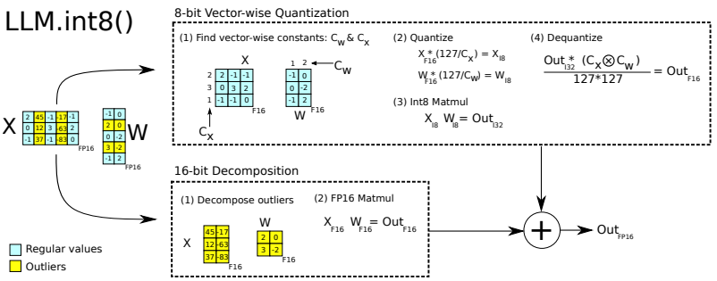
02. LLM.int8() - 스키마
Notes:
다음은 논문에 업로드 되어있는 스키마에 대해 설명드리겠습니다.

Slide 28
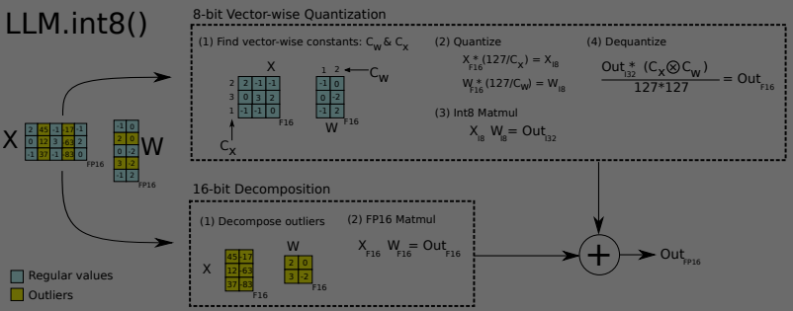
02. LLM.int8() - 스키마
X : 입력 행렬, W : 가중치 행렬
흰색 : 일반, 노란색 : 이상치

Slide 29

02. LLM.int8() - 스키마
벡터별 양자화
벡터별 상수s를 찾는다 ( Float16 )
양자화 ( Float16 to Int8 )
int8 Matmul ( Int8 to Int32 )
역양자화 ( Float16 )
상수s는 왜 찾을까?

Slide 30
02. LLM.int8() - 스키마
벡터별 양자화
텐서 당 단일 스케일링 상수를 사용하면 다른값들의 양자화 정밀도를 줄인다.
따라서, 텐서 당 여러 개의 스케일링 상수를 가지는 것이 바람직하며, 이상치의 영향이 각 블록에 제한한다.
상수s는 왜 찾을까?
Notes:
즉, 텐서 당 상수를 하나가 아닌 여러개를 갖게 함으로써 이상치의 영향을 블록 단위로 제한을 하기 위함입니다.

Slide 31
02. LLM.int8() - 스키마
벡터별 양자화
벡터별 상수를 찾는다 ( Float16 )
양자화 ( Float16 to Int8 )
int8 Matmul ( Int8 to Int32 )
역양자화 ( Float16 )
Absmax Quantization

Slide 32
02. LLM.int8() - 스키마
벡터별 양자화
벡터별 상수를 찾는다 ( Float16 )
양자화 ( Float16 to Int8 )
int8 Matmul ( Int8 to Int32 )
역양자화 ( Float16 )

Slide 33
02. LLM.int8() - 스키마
벡터별 양자화
벡터별 상수를 찾는다 ( Float16 )
양자화 ( Float16 to Int8 )
int8 Matmul ( Int8 to Int32 )
역양자화 ( Float16 )
역양자화는 왜 할까?

Slide 34
02. LLM.int8() - 스키마
벡터별 양자화
역양자화는 왜 할까?
양자화 과정에서 데이터의 스케일을 동일하게 맞춰주기 위함.
2번과 3번 과정에서 양자화를 통한 연산은 마무리.
이상치는 FP16으로 처리되기에 맞춰주기 위함.

Slide 35
02. LLM.int8() - 스키마
혼합 정밀도 분해
이상치 행렬 분해( Float16 )
FP16 Matmul( Float16 )

Slide 36
02. LLM.int8() - 스키마
혼합 정밀도 분해
이상치 행렬 분해( Float16 )
FP16 Matmul( Float16 )

Slide 37
02. LLM.int8() - 스키마
이상치와 일반 출력 모두가 16비트 부동소수점 출력에서 누적

Slide 38
02. LLM.int8() - 스키마
LLM.int8() = Vector-wise Quantization + Mixed-precision Decomposition

Slide 39
02. LLM.int8() - Flow
3억 5천
기존 양자화(Absmax quantization,Zeropoint quantization)의 한계점
27억
“Vector-wise Quantization(벡터별 양자화)” 방식 사용
67억
특정 파라미터(67억) 이상부터 이상치가 발생하며, 성능 감소
1750억
parameter
“Mixed Precision Decomposition(혼합 정밀도 분해)” 방식 사용

Slide 40
02. LLM.int8() - Flow
기존 양자화(Absmax quantization,Zeropoint quantization)
3억 5천
더 큰 모델의 등장 및 한계점
27억
Vector-wise Quantization(벡터별 양자화) 방식 사용
67억
점차 성능 감소, 이상치 발생
LLM.int8()
“Mixed Precision Decomposition(혼합 정밀도 분해)” 방식 사용
1750억
parameter

Slide 41
02. LLM.int8()
개선된 사항
1. 기존 양자화 방식보다 더 많은 파라미터에서 양자화가 가능!
기존 양자화 방식은 약 3억 5천개 파라미터까지만 가능
벡터별 양자화 방식을 통해 약 27억개 파라미터까지 성능 유지 가능
혼합 정밀도 분해 방식을 통해 약 1750억개 파라미터까지 성능 유지 가능
2. 속도 향상!
토큰당 추론을 T5-3B의 경우 312ms에서 173ms로, T5-11B의 경우 45ms에서 25ms로 향상할 수 있었습니다
LLM.int8()은 향후 릴리스의 소형 모델에 대해 여전히 더 빨라질 가능성이 높습니다

Slide 42

03. 이상치의 정의
Feature의 magnitude 6.0 이상
Layer의 25% 이상에 영향
Sequence의 dimension의 6% 이상에 영향
저자

Slide 43
03. 이상치의 영향 측정
주요 포인트 4가지
1. 파라미터 수로 측정시, 이상치는 6B-6.7B 파라미터 사이에서 급격히 발생
2. 혼란도(perplexity, PPL)로 측정시, 이상치는 지수 함수에 따라 부드럽게 발생
3. Transformer의 모든 계층에서 이상치 발생 후 이상치 특성의 중앙값 크기가 급증
4. 이상치 특징들의 수는 혼란도가 감소함에 따라 엄격하게 단조롭게 (monotonically) 증가하는 반면, 모델 크기와의 관계는 비단조적 (non-monotonically)

Slide 44
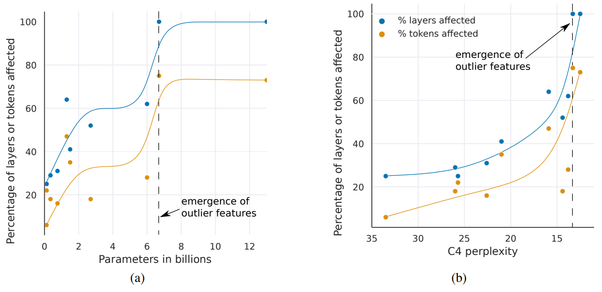
03. 이상치의 영향 측정
파라미터 수로 측정시, 이상치는 6B-6.7B 파라미터 사이에서 급격히 발생
영향을 받는 layer 비율 65 -> 100%로 급증
영향을 받는 sequence dimension 비율 35 -> 75%로 급증
양자화가 제대로 적용되지 않는 구간부터 발생

Slide 45
03. 이상치의 영향 측정
2. PPL로 측정시, 이상치는 지수 함수에 따라 부드럽게 발생
대규모 특성 발생이 갑자기 나타나는 것이 아님
대규모 특성 발생이 모델 크기 뿐만 아니라 PPL에도 영향 받는 것을 나타냄
-> 학습 데이터의 양 및 질 역시 영향을 줌

Slide 46
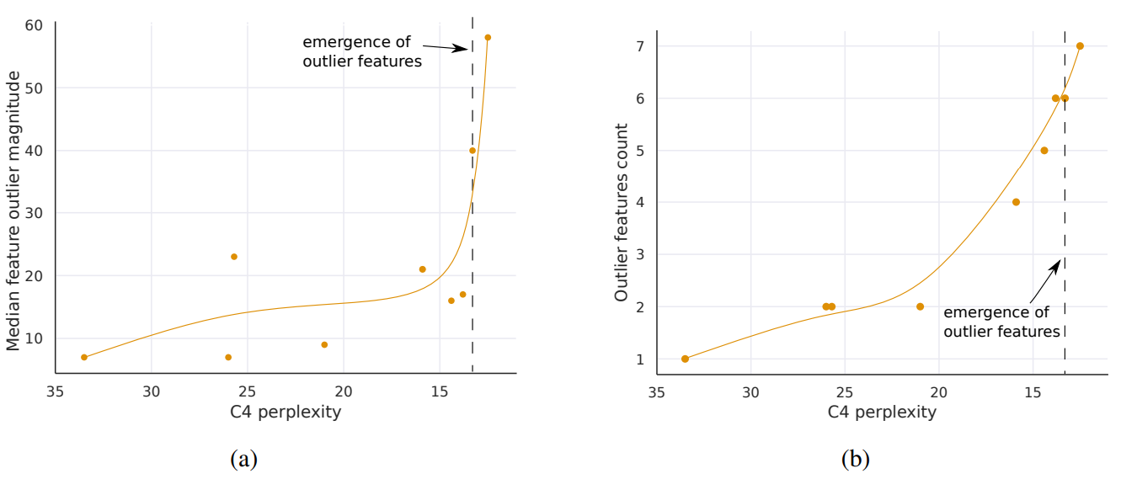
03. 이상치의 영향 측정
3. Transformer의 모든 계층에서 이상치 발생 후 이상치 특성의 중앙값 크기가 급증
이상치의 크기와 불균형한 분포가 Int8 양자화의 정밀도 (precision)를 낮춤
양자화가 6.7B 파라미터 수에서부터 제대로 적용되지 않는 이유
양자화의 분포가 너무 넓어 정보가 사라지는 효과

Slide 47
03. 이상치의 영향 측정
4. 이상치 특징들의 수는 혼란도가 감소함에 따라 엄격하게 단조적으로 증가하는 반면, 모델 크기와의 관계는 비단조적
모델 크기보다는 모델 PPL이 이상치 증가를 좌우함
모델 크기는 이상치 발생에 영향을 미치는 공변량 (covariate) 중 하나에 불과

Slide 48
04. 결론
큰 transformer의 특정 feature dimension에서 이상치가 편재 (ubiquitous)
해당 feature dimension들이 transformer 성능에 중요
row-wise / vector-wise 양자화는 이상치에 대한 효과적인 대응이 어려움
해당 양자화는 은닉 sequence dimension인 행 (s)을 스케일링하는 반면, 이상치는 feature dimension인 열 (h)에서 발생
absmax 양자화가 대량 이상치 발생 후 제대로 작동하지 않는 이유
대다수의 이상치는 불균형한 분포를 가짐
zeropoint 양자화가 효과적
파라미터 수 13B 부터는 축적된 양자화 오류와 이상치 크기의 급증으로 인해 zeropoint도 제대로 작동하지 않음
LLM.int8()을 혼합 정밀도 분해와 함께 사용 시 zeropoint 양자화의 이점이 사라짐
분해 후 남은 feature은 균형 분포
그럼에도 vector-wise 양자화는 row-wise 양자화에 비해 이점을 가짐
가중치 양자화 정밀도의 향상이 예측의 정밀도를 높이는데 필요

Slide 49
감사합니다

